Slide 1
33
Inflation und Arbeitslosigkeit
als kurzfristige Alternativen

Slide 2
Inhalt
Der Zielkonflikt zwischen Inflation und Arbeitslosigkeit – kurzfristig und langfristig
Die Rolle von Angebotsschocks
Welche Kosten entstehen bei der Senkung
der Inflationsrate?

Slide 3
DIE PHILLIPS-KURVE
Die Phillips-Kurve zeigt die kurzfristig negative Beziehung zwischen Inflation und Arbeitslosigkeit.
Samuelson und Solow meinten, die Kurve biete den Wirtschaftspolitikern wie eine Speisekarte wählbare volkswirtschaftliche Ergebnisse.
Die Wirtschaftspolitik müsse sich zwischen Inflation und Arbeitslosigkeit entscheiden und dieser Zusammenhang spiegele sich in der Phillips-Kurve wider.

Slide 4

Abbildung 1: Die Phillips-Kurve
Inflations-
rate
(%)
6
B
2
A
Phillips-Kurve
0
4
7
Arbeitslosen-
quote (%)
2024 © Schäffer-Poeschel Verlag für Wirtschaft • Steuern • Recht • GmbH www.sp-dozenten.de

Slide 5
Aggregierte Nachfrage, aggregiertes Angebot und die Phillips-Kurve
Bewegungen der Nachfragekurve führen im AD-AS-Modell zu Veränderungen von Produktions- und Preisniveau.
Die Phillips-Kurve zeigt die Kombinationen von Inflation und Arbeitslosigkeit, die durch die Bewegung der aggregierten Nachfragekurve entlang einer kurzfristigen Angebotskurve entstehen.

Slide 6
Abbildung 2: Die Phillips-Kurve, aggregiertes Angebot und aggregierte Nachfrage
Das Modell der aggregierten
Nachfrage und des aggregierten
Angebots
(b) Die Phillips-Kurve
Preisniveau
Inflationsrate (%)
AS
B
106
B
6
102
A
Hohe AD
A
2
Phillips-
kurve
Niedrige AD
0
7.500
8.000
Produktions-
niveau
0
4
7
Arbeits-
losen-
quote
(%)
Arbeitslosenquote ist
Output
Output
7 %
4 %
8.000
7.500
2024 © Schäffer-Poeschel Verlag für Wirtschaft • Steuern • Recht • GmbH www.sp-dozenten.de

Slide 7
VERSCHIEBUNGEN DER PHILLIPS-KURVE
Die kurzfristige Phillips-Kurve scheint eine Wahl zu erlauben: entweder mehr Inflation oder mehr Arbeitslosigkeit.
Dieser Zielkonflikt oder „Trade-off“ existiert aber nur kurzfristig, nicht langfristig.

Slide 8
Die langfristige Phillips-Kurve
Im Dezember 1967 hielt Milton Friedman eine berühmte Rede, in der er argumentierte, dass es langfristig keinen Zusammenhang zwischen Inflation und Arbeitslosigkeit gebe.
  Dies bedeutet, dass die langfristige Phillips-Kurve vertikal ist und ihre Position durch die natürliche Arbeitslosenquote bestimmt wird.
  Geldpolitik beeinflusst das Produktionsniveau kurzfristig, jedoch nicht langfristig.
  Die klassische Dichotomie gilt langfristig.

Slide 9
Abbildung 3: Die langfristige Phillips-Kurve
Inflations-
rate
Langfristige
Phillips-Kurve
Hohe Inflationsrate
Niedrige Inflationsrate
2. … aber die Arbeits-
losigkeit bleibt langfristig
bei der natürlichen Quote.
1. Wenn die
EZB das
Geldmengen-
wachstum er-
höht, steigt die
Inflationsrate, …
0
Natürliche
Arbeitslosenquote
Arbeitslosen-
quote
2024 © Schäffer-Poeschel Verlag für Wirtschaft • Steuern • Recht • GmbH www.sp-dozenten.de

Slide 10
Abbildung 4: Langfristige Phillips-Kurve, aggregiertes
Angebot und aggregierte Nachfrage
Das Modell der aggregierten
Nachfrage und des aggregierten
Angebots
(b) Die Phillips-Kurve
Preis-
niveau
Inflationsrate
LRAS
Langfristige Phillips-Kurve
P₂
B
B
A
A
P₁
AD₂
AD₁
0
Natürliches
Produktionsniveau
Produktions-
niveau
0
Natürliche
Arbeitslosenquote
Arbeits-
losen-
quote
2024 © Schäffer-Poeschel Verlag für Wirtschaft • Steuern • Recht • GmbH www.sp-dozenten.de

Slide 11
Die kurzfristige Phillips-Kurve
Die erwartete Inflationsrate drückt aus, welche Preissteigerung die Bevölkerung erwartet.
Langfristig entspricht die erwartete Inflationsrate
der aktuellen Inflationsrate.
Kurzfristig kann die erwartete von der aktuellen Inflationsrate abweichen.
  Solange die erwartete mit der aktuellen Inflationsrate übereinstimmt, befinden wir uns auf der langfristigen Phillips-Kurve (alle Preise steigen gleichmäßig).
  Die Arbeitslosigkeit kann nur unter die natürliche Quote sinken, wenn die Geldpolitik unerwartete Inflationsschübe auslöst.

Slide 12
Erwartungen und die kurzfristige Phillips-Kurve
Die Phillips-Kurve nach Friedman sieht wie folgt aus:
ALQ = natürliche ALQ
– a × (tatsächliche – erwartete Inflationsrate)
In der Gleichung ist Arbeitslosigkeit eine Funktion der natürlichen Arbeitslosenquote und der Abweichung der tatsächlichen von der erwarteten Inflationsrate.
Ändert sich die Inflationserwartung, verschiebt sich die Phillips-Kurve.

Slide 13
Abbildung 5: Wie die Inflationserwartungen die kurzfristige Phillips-Kurve (SRPC) verschieben
2. … aber langfristig steigt die
erwartete Inflationsrate und die
SRPC bewegt sich nach oben.
Inflations-
rate
.
Langfristige Phillips-Kurve
B
C
Kurzfristige Phillips-Kurve
mit hohen Inflations-
erwartungen
A
1. Expansive Geldpolitik
bewegt die Wirtschaft
entlang der SRPC …
Kurzfristige Phillips-Kurve
(SRPC) mit niedrigen
Inflationserwartungen
0
Natürliche
Arbeitslosenquote
Arbeitslosenquote
2024 © Schäffer-Poeschel Verlag für Wirtschaft • Steuern • Recht • GmbH www.sp-dozenten.de

Slide 14
Das Realexperiment zur Hypothese von der natürlichen Arbeitslosenquote
Die Sichtweise, wonach die Wirtschaft
bei jeder Inflationsrate zur natürlichen Arbeitslosigkeit zurückkehrt, nennt sich Hypothese der natürlichen Arbeitslosenquote.
Das Konzept der stabilen Phillips-Kurve brach
in den frühen 1970er-Jahren zusammen.
Während der 1970er- und 1980er-Jahre hatte man gleichzeitig hohe Inflationsraten und hohe Arbeitslosenquoten.

Slide 15
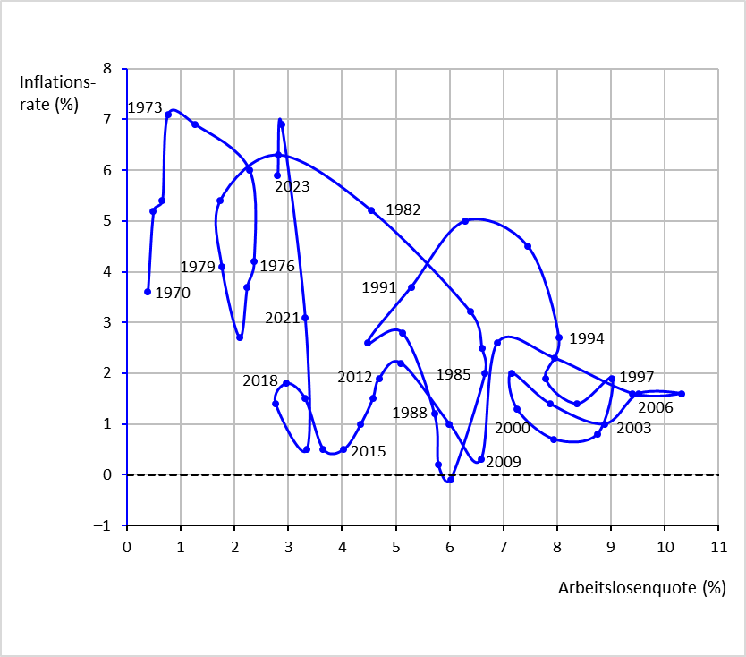
Abbildung 6: Inflationsrate und Arbeitslosenquote in Deutschland 1970–2023
Quelle: Statistisches Bundesamt
2024 © Schäffer-Poeschel Verlag für Wirtschaft • Steuern • Recht • GmbH www.sp-dozenten.de

Slide 16
VERSCHIEBUNGEN DER PHILLIPS-KURVE: ZUR ROLLE VON ANGEBOTSSCHOCKS
Änderungen in den Inflationserwartungen verschieben die kurzfristige Phillips-Kurve.
Die kurzfristige Phillips-Kurve verschiebt sich auch durch Angebotsschocks.
  Ein Angebotsschock wirkt auf die Kosten der Unternehmen und schlägt sich in den Preisen nieder.
  Der Angebotsschock verschiebt die AS-Kurve und damit die Phillips-Kurve.

Slide 17
Abbildung 7: Ein negativer Angebotsschock
Das AS-AD Modell
(b) Die Phillips-Kurve
Preisniveau
Inflationsrate
4. Arbeitslosig-keit und Inflation
steigen gleich-zeitig.
AS₂
AS₁
P₂
B
B
3. …
und P
steigt.
A
1. Ein negativer
Angebotsschock …
A
P₁
PC₂
AD
PC₁
0
Y₂
Y₁
Produktions-
niveau
0
Arbeitslosen-
quote
2. … verringert Y …
2024 © Schäffer-Poeschel Verlag für Wirtschaft • Steuern • Recht • GmbH www.sp-dozenten.de

Slide 18
Verschiebungen der Phillips-Kurve: Angebotsschocks
Nach den Preiserhöhungen für Rohöl durch die OPEC in den 1970er-Jahren hatten Wirtschaftspolitiker die Wahl:
  die Bekämpfung von Arbeitslosigkeit durch Erhöhung der aggregierten Nachfrage und steigende Inflationsraten oder
  die Bekämpfung von Inflation durch Senkung der aggregierten Nachfrage, wodurch sich die Arbeitslosigkeit noch mehr erhöht.

Slide 19
KOSTEN DER INFLATIONSBEKÄMPFUNG
Um die Inflationsrate zu senken, müssen Perioden mit hoher Arbeitslosigkeit und niedrigem Produktionsniveau in Kauf genommen werden.
  Wenn eine Zentralbank die Inflationsrate senkt, bewegt sich die Wirtschaft entlang der kurzfristigen Phillips-Kurve.
  Die Inflationsrate nimmt ab und die Arbeitslosigkeit zu.

Slide 20
Kosten der Inflationsbekämpfung
Der Opferquotient ist der prozentuale Verlust an jährlichem Output, welcher durch die Senkung der Inflationsrate um einen Prozentpunkt entsteht.
  Der mittlere Wert des Opferquotienten liegt zwischen 3 und 5.
  Um die Inflation von 10 % auf 4 % zu senken
  (also um 6 Prozentpunkte), muss man somit
  zwischen 18 und 30 % des BIP „opfern“.

Slide 21
Abbildung 8: Kurz- und langfristige Wirkungen einer desinflatorischen Geldpolitik
1. Kontraktive Geldpolitik:
Wirtschaft bewegt sich
entlang der SRPC, …
Inflations-
rate
LRPC
A
SRPC mit hohen
Inflationserwartungen
2. … aber langfristig fällt die erwartete
Inflationsrate und die SRPC bewegt sich nach unten.
C
B
SRPC mit niedrigen
Inflationserwartungen
0
Natürliche
Arbeitslosenquote
Arbeitslosen-
quote
2024 © Schäffer-Poeschel Verlag für Wirtschaft • Steuern • Recht • GmbH www.sp-dozenten.de

Slide 22
Rationale Erwartungen und die Möglichkeit kostenloser Inflationsbekämpfung
Die Theorie der rationalen Erwartungen geht davon aus, dass Personen alle ihnen zur Verfügung stehenden Informationen optimal nutzen, wenn sie Voraussagen über die Zukunft treffen.
Es werden auch Informationen über die Wirtschaftspolitik genutzt, z.B. über eine desinflatorische Geldpolitik.

Slide 23
Rationale Erwartungen und die Möglichkeit kostenloser Inflationsbekämpfung
Die Größe des Opferquotienten hängt davon ab, wie schnell sich Inflationserwartungen anpassen.
Bei rationalen Erwartungen führt eine glaubwürdige Politik der Inflationsbekämpfung zu einer schnellen Anpassung der Erwartungen und zu einem kleinen Opferquotienten.
Im Extremfall ist der Opferquotient null.

Slide 24
Zusammenfassung
Die Phillips-Kurve beschreibt einen negativen Zusammenhang zwischen Inflationsrate und Arbeitslosenquote.
Durch die Beeinflussung der aggregierten Nachfrage können Politiker kurzfristig Positionen auf der Phillips-Kurve wählen –
mehr Inflation und weniger Arbeitslosigkeit oder umgekehrt.

Slide 25
Zusammenfassung
Der „Trade-off“ zwischen Inflation und Arbeitslosigkeit existiert lediglich kurzfristig.
Die langfristige Phillips-Kurve verläuft senkrecht bei der natürlichen Arbeitslosenquote.
Die kurzfristige Phillips-Kurve verschiebt sich durch Erwartungsänderungen und Angebotsschocks (Kostenstrukturen ändern sich).
Ein negativer Angebotsschock stellt die Wirtschaftspolitik vor das Problem, dass sowohl Inflation als auch Arbeitslosigkeit zunehmen (Stagflation).

Slide 26
Zusammenfassung
Wenn die Zentralbank die Geldmenge verringert, um die Inflation zu dämpfen, bewegt sich die Wirtschaft entlang der kurzfristigen Phillips-Kurve.
Dies verursacht vorübergehend Arbeitslosigkeit.
Die Kosten der Desinflation hängen davon ab, wie schnell sich Inflationserwartungen anpassen.

